Slide 1
Informatika pro ekonomy I
Přednáška č. 2
doc. Mgr. Petr Suchánek, Ph.D.
vedoucí Katedry informatiky a matematiky
suchanek@opf.slu.cz

Slide 2
Informatika
Jednoduché definice:
  Věda o počítačích a s nimi spojených činnostech
  Věda o systematickém zpracování informací.
Široká definice bere do úvahy různé disciplíny:
  Informační teorie (matematická informatika, kybernetika, umělá inteligence, lingvistika, teorie poznání)
  Informační technologie (výpočetní technika, teorie signálů, spojovací technika, reprografie)
  Informační funkce a služby ( knihovnictví, archivnictví, databázová centra, informační střediska, …)
  Zdroj: http://hasl.slamow.info/isp/1.htm

Slide 3
Úloha IS/IT ve zlepšování managementu
Infrastruktura IS/IT je nervovým systémem podniku (Gates již 1995)
Kdy přináší IT pozitivní efekt?
  Jako součást celého řízení podniku, nikoli jako izolovaně pojatý nástroj.
  Je-li v shodě se strategickými a střednědobými cíli organizace.
  Míra přínosu je dána možností provést efektivní změnu v podnikání jestliže umožní procesy podporující tyto změny.

Slide 4
Data, informace, znalosti
Jakými prostředky odrážíme v informatice realitu?
Data – popisují – odrážejí stav námi sledovaného světa
  Signály z měřících přístrojů, vstupní/výstupní údaje z displejů, čísla a slova ve formulářích atd.
  Data se nemusí stát informacemi.
Informace - taková data, která jejich uživatel používá pro další rozhodování.
  Avšak stejná data podle pohledu nebo interpretace mohou mít pro různé uživatele různý význam a tudíž představovat různé informace. Příklad : venkovní teplota pro Vás, pro řidiče
Znalosti - když začneme používat získané informace, kombinovat je a porovnávat jejich význam s naší vlastní zkušeností, pak se tyto použité informace a výsledek naší práce s nimi budou považovat za znalosti.

Slide 5
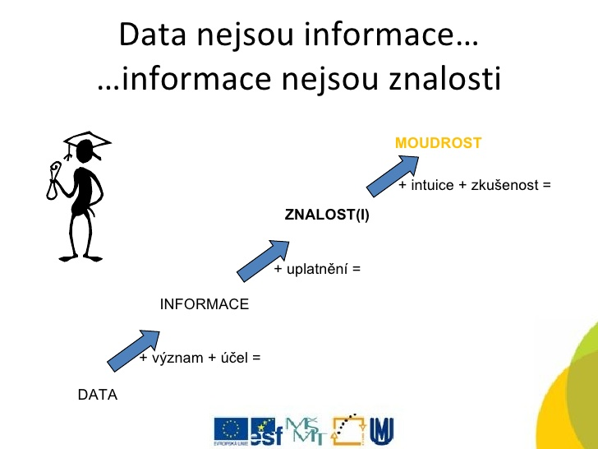
Data, informace, znalosti

Slide 6
Systém
Systém charakterizujeme jako množinu prvků a vazeb. Prvky systémů na dané úrovni - rozlišení chápeme jako nedělitelné. Vazby mezi prvky představují jednosměrné nebo obousměrné spojení mezi nimi.
Systém se vyznačuje vstupními a výstupními vazbami, pomocí kterých získává informace z okolí a jiné informace do okolí předává.

Slide 7
Systém
Vstupní vazby
Okolí
Prvek
Prvek
Okolí
Prvek
Výstupní vazby

Slide 8
Informační systém
Vstupy
Okolí
Informační zdroje
Okolí
Lidé
Procedury
Výstupy
Informační systém je systém pro sběr, zpracování, uchování a prezentaci dat. Je to uspořádaná množina prvků - lidí, datových a informačních zdrojů a procedur jejich zpracování a odpovídajících vztahů mezi nimi sloužící k dosažení stanovených cílů.
Nemusí být automatizovaný

Slide 9
Hierarchie úloh IS v podnicích
Strategická
(EIS)
(DSS)
Taktická (MIS)
stanovení cen, mapování
zákazníků…
Operativní (Zpracování transakci)
prodej, výroba, servis, logistika…

Slide 10
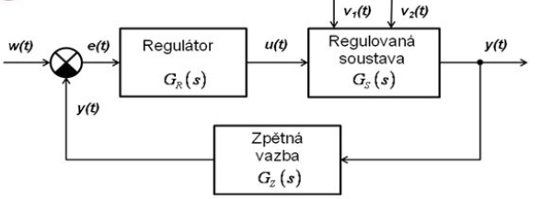
Model podniku a úloha IS

Slide 11
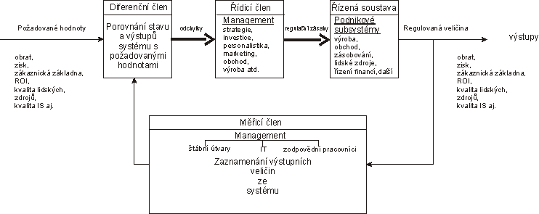
Model podniku a úloha IS

Slide 12
IS ve veřejné správě
Souvisí s postavením úřadu v hierarchii státní správy
  Místní samosprávné úřady (obecní úřady, magistráty)
  Krajské úřady, centrální úřady – zcela jiný charakter
Příklady : webové stránky obcí, e-government, Czech Point, Datové schránky atd.
Některá kritéria hodnocení:
  Návštěvnost stránek, diskuze,
  Možnost používání elektronických formulářů,
  Spokojenost občanů,
  Přístupnost, aktuálnost informací atd.

Slide 13
Ekonomické systémy
Ekonomické systémy představují hlavní oblast našeho zájmu. I ty se mohou dále členit. K nejdůležitějším patří hlediska
časové osy;
úrovně podpory procesů;
struktury rozhodovacích úloh (jasnosti jejich popsání a vyjádření pro účely automatizace).

Slide 14
Typy úloh v IS
Hledisko časové osy
  Fáze zpracování dat a informací v čase (pořízení dat, zpracování, analýza výsledků, archivace).
Hledisko úrovně podpory procesů
  Technologické procesy, operativní (transakční) systémy, manažerské (taktické) informační systémy, strategické rozhodovací systémy atd.
Hledisko struktury rozhodovacích úloh
  Jasně strukturované, částečně strukturované, málo strukturované.

Slide 15
Rozhraní člověk - stroj
Koncový uživatel
Aplikace
Pomocné programy
Zdroj: upraveno dle Klimeše
Operační systém
Hardware a BIOS

Slide 16
Bity a Byty
bit – absolutně nejmenší používaná jednotka – 0, 1
Byte – 8 bitů – nejmenší jednotka , se kterou počítač pracuje
1 Byte = 8 bitů = 11111111 = FF = 255
To znamená, že do jednoho Bytu můžeme umístit 256 znaků ( s nulou)
1 kB je tisíc bytů ale protože v základu stojí dvojková soustava, je 1 kB 1024 bytů 1*2
1 MB je potom 1024 kBytů
10

Slide 17
Číselné soustavy
Dvojková – základní soustava ve které pracuje hardware
Hexadecimální soustava – pracovní soustava pro práce s systémy
Desítková hodnota | Dvojkový ekvivalent
0,1 | 0,1
1, 2, 3, 4, 8 | 1, 10, 11, 100, 1000
Desítková hodnota | Hexadecimální ekvivalent
8, 9, 10, 15, 16 | 8, 9, A, F, 10
Číslo F dvojkově 1111 – 4 bity

Slide 18
Důvody používání binární soustavy
Technický:
  Komponenty hardware pracují jen se dvěma stavy – vypnuto / zapnuto. V desítkové soustavě by bylo nutno sledovat 10 úrovní napětí
Matematický
  Ve dvojkové soustavě je provedení základních operací jednodušší
Kódovaní a ochrana dat:
  ve dvojkové soustavě se lépe detekují a opravují chyby při přenosu dat

Slide 19
Informační technologie – negativa?
Bezpečnost, ochrana a životnost informací
Informační válka – digitální špionáž
Sociální média – klady & negativa & nebezpečí
Správný manažer
  Minimálně 3 telefonní hovory a 2 smsky za pět minut?
  Řídí manažer firmu nebo firma manažera?
http://www.jatodokazu.cz/informacni-technologie-vliv-nas-zivot/

Slide 20
Otázky?

